Slide 1




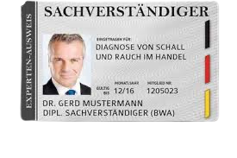






selbständiges Beweisverfahren, §§ 485 ff. ZPO

Slide 2


selbständiges Beweisverfahren
Zulässigkeit
bei rechtlichem Interesse,
wenn die Feststellung der
Vermeidung eines
Rechtsstreits
dienen kann
§ 485 II ZPO

Slide 3


selbständiges Beweisverfahren
Zuständigkeit
bei dringender Gefahr
Gericht, das für die
Hauptsache
zuständig
ist bzw.
wäre
AG, in dessen Bezirk sich:
die zu vernehmende Person aufhält
oder
der sich in Augenschein zu
nehmende Gegenstand befindet

Slide 4

selbständiges Beweisverfahren
Beweis-
aufnahme
nach den sonst
für das einzelne
Beweismittel
geltenden
Vorschriften

Slide 5
selbständiges Beweisverfahren
Beweis-
aufnahme
vor Prozessbeginn Augenschein-, Zeugen- oder Sachverständigenbeweis möglich, wenn der
Gegner zustimmt oder Beweisverlust droht,
§ 485 I ZPO
bereits der Antrag auf Durchführung des selbständigen Beweisverfahrens hemmt
die kurze Verjährung der Gewährleistungs-ansprüche, § 204 I Nr. 7 BGB

Slide 6
selbständiges Beweisverfahren
rechtliches Interesse ist anzunehmen, wenn die Feststellung der Vermeidung eines Rechtsstreits dienen kann, § 485 II ZPO
über die Zulässigkeit des selbständigen Beweisverfahrens entscheidet das Gericht durch unanfechtbaren Beschluss -
der ablehnende Beschluss ist mit der sofortigen Beschwerde gem. § 567 I ZPO anfechtbar
im ggf. nachfolgenden Rechtsstreit hat jede Partei das Recht, die Beweisergebnisse zu nutzen, § 493 ZPO

Slide 7
Zulässigkeit
selbständiges Beweisverfahren
Beweisverfahren per
Beschluss abgewiesen
Beschluss
sofortige
Beschwerde
§ 567 ZPO
unanfechtbar

Slide 8

selbständiges Beweisverfahren
auf Anordnung des Gerichts
Rechtsstreit
nicht anhängig
innerhalb einer
bestimmten Frist
Klage erheben

Slide 9
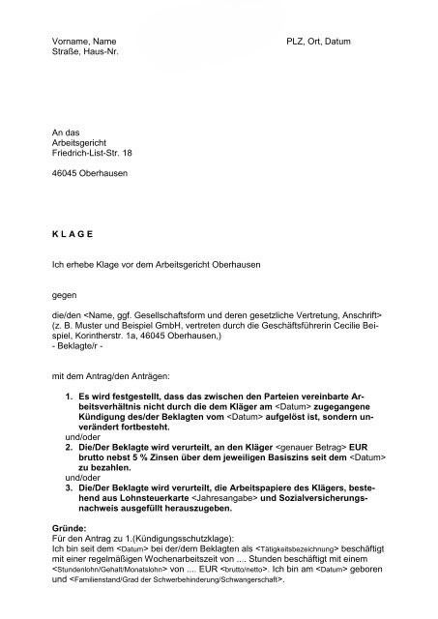
selbständiges Beweisverfahren
Antragsteller muss
die entstandenen
Kosten des
Gegners tragen
sofortige Beschwerde

Slide 10



Kosten und Registrierung
selbständiges Beweisverfahren
Vorschuss-
kosten-
pflicht
Registerzeichen
H
Vorschuss für SV und Zeugen

Slide 11


selbständiges Beweisverfahren
Rechtsstreit
anhängig
kein Rechtsstreit
anhängig
H-Sache als Beiakte
H-Sache
KV-Nr. 1210 /1211 +
KV-Nr. 1610
SKR
KV-Nr. 1610

Slide 12

Mediation
= Güterichterverfahren
Herbeiführung einer
einvernehmlichen
Streitbeilegung

Slide 13

Mediation
Mediation erfolgreich
Streitverfahren beendet
Vergleich
Teil-
vergleich
Vergleich
auf
Widerruf

Slide 14

Mediation
Öffentlichkeitsgrundsatz
Dritte können
an der
Mediation
teilnehmen
kostenneutral
freiwillige Teilnahme

Slide 15

vertretbare und unvertretbare Handlung
Beispiel:

Slide 16
vertretbare Handlung
Antrag
gemäß
§ 887 ZPO
Kläger möchte die
„vertretbare Handlung“
durch einen Dritten ausführen lassen
diese Kosten werden dann im Anschluss
beim Beklagten vollstreckt

Slide 17
unvertretbare Handlung
Antrag
gemäß
§ 888 ZPO
kein anderer kann
die Tätigkeit erledigen
Zwangsgeld/
Zwangshaft
./. Beklagten
Zwangsgeld wird durch
den GV zugunsten der
Landeskasse vollstreckt

Slide 18



vertretbare und unvertretbare Handlung
sofortige
Beschwerde
Prozessgericht
I. Instanz
KV-Nr. 2111
24,00 €

Slide 19

vertretbare und unvertretbare Handlung
Verfügung
1.
eine beglaubigte Abschrift des Beschlusses an unterliegende Partei förmlich
wenn Beklagtenvertreter vorhanden: eine beglaubigte Abschrift des Beschlusses
an Beklagten persönlich formlos mit Zusatz: „Eine beglaubigte Abschrift des
Beschlusses ist Ihrem/r RA förmlich zugestellt worden.“
2.
eine Ausfertigung des Beschlusses mit Zustellbescheinigung und Vollstreckungs-
klausel zusammen mit dem eingereichten vollstreckbaren Titel (Urteil, Vergleich o.ä.)
an obsiegende Partei formlos zurück mit Zusatz:
„Die Vollstreckung des Zwangsgeldes erfolgt auf Ihren Antrag durch den zuständigen Gerichtsvollzieher zugunsten der Landeskasse. Die Beitreibung ist nur zulässig, wenn der Schuldner die ihm/ihr obliegende Handlung noch nicht vorgenommen hat.“
(Diesen Zusatz nur bei Beschluss gemäß § 888 ZPO anbringen!)
…
3.
Name, Datum, Dienstbezeichnung

